Slide 1

第三十一章 随机事件的概率
31.2.2随机事件的概率

Slide 2
课前准备
课本
练习本

Slide 3
学习目标
1、进一步理解概率的意义。
2、会通过对某一事件概率的计算来判断游戏的公平性。

Slide 4
小明和小亮做掷硬币游戏.将一枚质地均匀的硬币投掷两次.如果都是正面朝上,那么小明胜;如果一次正面朝上、一次反面朝上,那么小亮胜.这个游戏公平吗?
定向自学

Slide 5
小明和小亮做掷硬币游戏.将一枚质地均匀的硬币投掷两次.如果都是正面朝上,那么小明胜;如果一次正面朝上、一次反面朝上,那么小亮胜.这个游戏公平吗?
合作研学
甲同学的观点:
掷两次硬币,有三种可能结果:“两次都是正面朝上”“一次正面朝上、一次反面朝上”“两次都是反面朝上”.这三个事件的概率相等,都是 .游戏是公平的.
乙同学的观点:
我做过掷两次硬币的试验,在100次重复试验中,“一次正面朝上、一次反面朝上”的频率明显比“两次都是正面朝上”的频率大.我认为游戏不公平.

Slide 6
大家谈谈:
1.甲、乙两名同学发表了各自的观点,你同意谁的观点?
2.怎样才算是一个公平的游戏?
合作研学
结论:
在机会游戏中,对于两个事件A和B,如果规定A发生,甲胜,B发生,乙胜,那么当事件A和B的概率相等时,游戏是公平的.否则,就不公平.

Slide 7
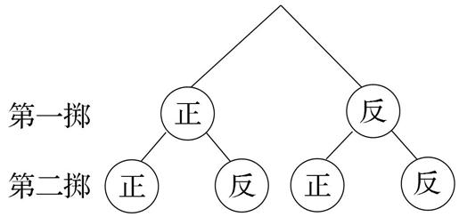
合作研学
如图所示,掷两次硬币.
(1)有几种等可能的结果?
(2)P(两次正面朝上)= ;
P(一次正面朝上,一次反面朝上)= ;
P(两次反面朝上)= ;
(3)对于小明和小亮所做的掷硬币游戏,如果游戏不公平,怎样修改游戏规则,可使其成为一个公平的游戏?

Slide 8
做一做
合作研学
甲、乙两个盒子中各装有三张分别标记1,2,3的卡片,分别从甲、乙两个盒子中随机抽取一张,记录上面的数,并用(m,n)表示“甲盒中抽取的卡片上的数为m,乙盒中抽取的卡片上的数为n”这一结果.
(1)这样的“数对”共有多少种可能结果?
(2)将所有这样的“数对”的可能结果及对应的两数之和填入下表:
可能结果
两数的和
(3)P(两数之和为奇数)= ,P(两数之和为偶数)= .

Slide 9
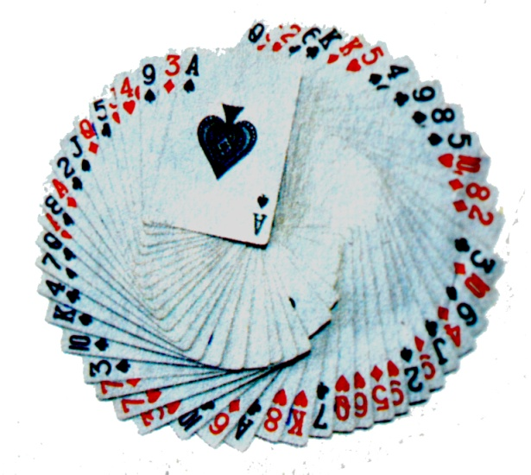
精讲领学
一副扑克牌除去“大、小王”后共有52张,充分洗匀后从中任意抽取1张牌.
(1)抽到红心牌的概率是多大?
(2)抽到A牌的概率是多大?
(3)抽到红色牌的概率是多大?

Slide 10
精讲领学
解:从52张扑克牌中任意抽取1张牌,共有52种等可能结果,其中抽到红心牌的结果有13种,抽到A牌的结果有4种,抽到红色牌(红心牌13张、方块牌13张)的结果有26种.所以:
P(抽到红心牌)= ,
P(抽到A牌)= ,
P(抽到红色牌)= .

Slide 11
精讲领学
1、判断游戏公平与否就是就是看双方获胜的概率或得分是否相等，若相等就公平，否则不公平。
2、若游戏不公平，可以通过修改游戏规则使之公平，在修改游戏规则时，可以让双方获胜的概率相等，也可以通过计算得分，使得分相等。

Slide 12
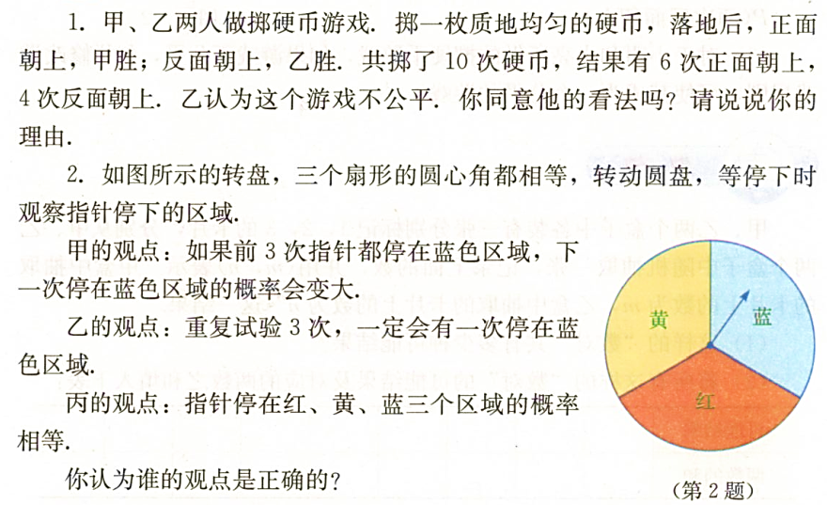
反馈固学

Slide 13
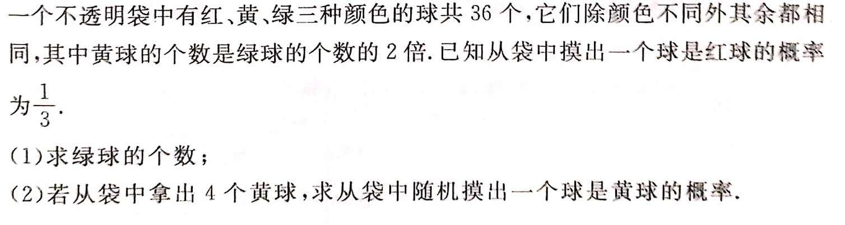
反馈固学
3.

Slide 14
反馈固学
数学书 P68-69 习题A、B组
《全品》

